Slide 1
Procesos – Theads (hilos)
Pila de Usuario y Pila del núcleo
La existencia en UNIX de dos modos distintos de ejecución, modo usuario y modo núcleo, hace necesario la existencia de una pila independiente para cada modo y para cada proceso: la pila de usuario y la pila del núcleo. La pila de usuario contiene los marcos de pila de las funciones que se ejecutan en modo usuario. De forma análoga, la pila del núcleo contiene los marcos de pila de las funciones que se ejecutan en modo núcleo. Por tanto, estas dos pilas crecerán de forma autónoma. De hecho la pila del núcleo está vacía cuando el proceso se ejecuta en modo usuario.
Por otra parte, puesto que pueden estar ejecutándose en paralelo varias instancias de una misma rutina del núcleo asociada cada una de ellas a un proceso distinto, se hace necesario la existencia de una pila del núcleo distinta para cada proceso. Por tanto, la pila del núcleo se puede definir como una estructura local a cada proceso que contiene los marcos de pila de las funciones o rutinas del núcleo invocadas durante la ejecución del proceso en modo núcleo.
Un hilo, hebra o proceso ligero es una unidad básica de ejecución, es una línea de ejecución de un proceso. Todo proceso parte inicialmente con un único hilo principal, aunque el sistema operativo ofrece llamadas al sistema que permiten al programador crear y destruir hilos. Un proceso está compuesto por uno o más hilos.
Tienen elementos propios:
Contador de programa Registros de CPU
Pila (stack) Estado
Los hilos dentro de una misma aplicación comparten:
Espacio de direcciones Variables globales
Archivos abiertos Procesos hijos
Alarmas pendientes Señales y manipuladores de señales
Información de contabilidad etc.
Un proceso pesado (simplemente llamado proceso o tarea) puede contener uno o varios hilos que comparten la misma memoria y recursos y es una aplicación, mientras que los hilos son actividades concurrentes dentro de esa aplicación

Slide 2
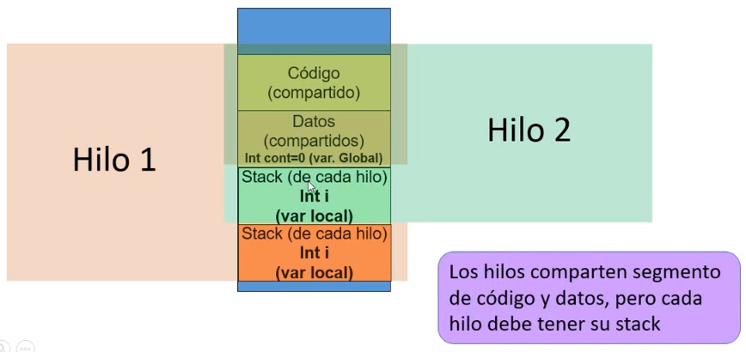
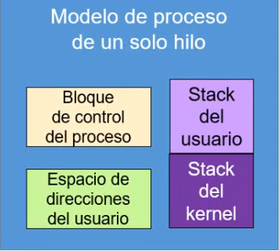
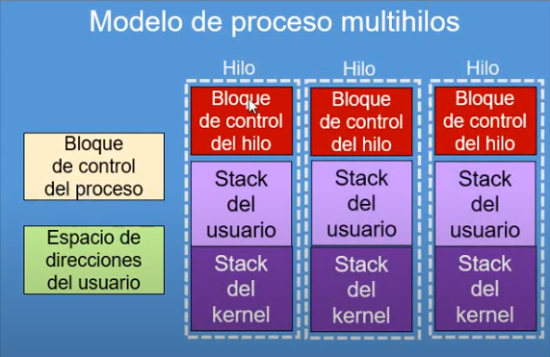
Beneficios y características del multithreading
Es mucho más rápido crear y finalizar un hilo que un proceso
Lleva menos tiempo cambiar entre 2 hilos del mismo proceso (porque los recursos se comparten)
Mejoran la comunicación en el programa que se está ejecutando ya que al compartir la memoria y archivos, no es necesaria invocar a núcleo para esto.
Simplifican la estructura de un programa al hacerlo más modular donde cada hilo realiza una tarea en particular.
Etc.
En multithreading, todos los hilos tienen los mismos privilegios y comparten la memoria (heap, variables globales, y código) y por otro lado, cada hilo tiene su propio bloque de control de hilo (TBC) (contiene valores de los registros, la prioridad, y otra infor-mación relativa al estado del hilo (id, estado, política de sincronización, etc.)). Un hilo puede acceder al estado de otro hilo

Slide 3
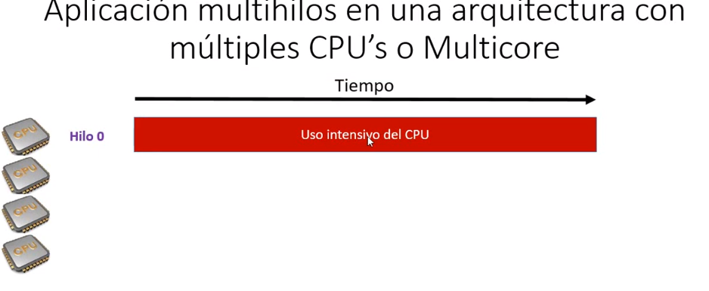

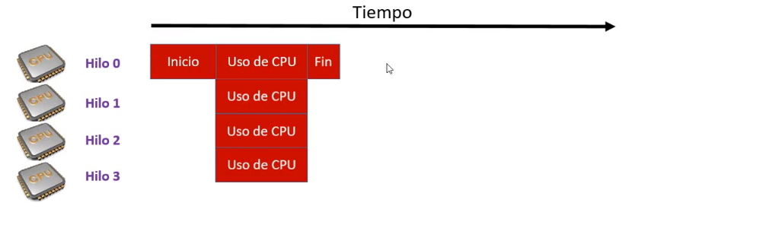

Threads
Algunos ejemplos de uso:
Trabajo en primer plano y en segundo plano (ej. Un hilo puede mostrar la interface de una aplicación mientras otro realiza los cálculos).
Procesamiento asíncrono. (ej. crear una copia de seguridad mientras otro sigue leyendo el teclado).
Velocidad de ejecución. (ej. Se puede ejecutar un lote de datos mientras otro hilo lee el lote siguiente de un dispositivo.).
Estructura modular de programas. (ej. los programas se pueden diseñar e implementar más fácilmente usando hilos separando las actividades)
Etc.
Observación:
En un sistema operativo que soporte hilos, la planificación y la activación se realizan a nivel de hilo por lo que la mayor parte de la información se mantiene en el bloque de control de hilo.
Hay acciones que afectan a todos los hilos de un proceso, como por ejemplo un cambio de contexto o terminación del mismo ya que desasigna el espacio de direcciones utilizado y como todos los hilos lo comparten, todos los hilos se suspenden o terminan al mismo tiempo.,

Slide 4
Estado y operaciones de un hilo
Los estados (al igual que los procesos) son :
En ejecución: está en ejecución en un procesador
Listo : está preparado para ejecutar, pero aún no tiene un procesador disponible
Bloqueado: esperando a una condición para poder continuar ejecutando
Las operaciones relacionadas con los hilos asociadas al cambio de estado son:
Creación: Cuando se crea un nuevo proceso, también se crea un hilo de dicho proceso. Este hilo puede crear otros dentro del mismo proceso dándoles punteros al código y argumentos. Este nuevo hilo tendrá su propio registro de contexto y espacio de pila y se coloca en la cola de Listos.
Bloqueo. Cuando un hilo necesita esperar por un evento se bloquea, almacenando los registros de usuario, contador de programa y punteros de pila. El procesador puede pasar a ejecutar otro hilo en estado Listo, dentro del mismo proceso o en otro diferente.
Desbloqueo. Cuando sucede el evento por el que el hilo está bloqueado, el hilo se pasa a la cola de Listos.
Planificación y expulsión son operaciones llevadas a cabo de acuerdo a las politicas de planificación
Finalización. Cuando se completa un hilo, se liberan su registro de contexto y pilas.
En ejecución
Finalización
Planificación
Bloqueo
(o suspensión)
Expulsión
Creación
Listo
Bloqueado
Desbloqueo
(o activación)

Slide 5
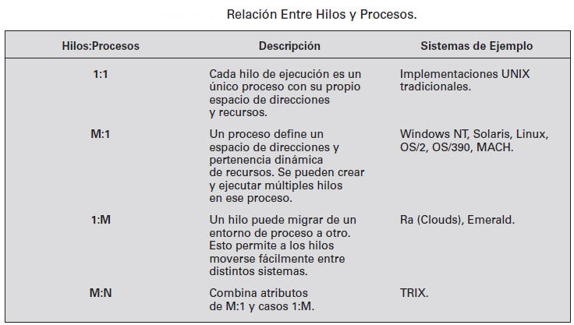
Diferentes diseños de procesos e hilos
Con multithreading (multihilo) se refiere a la capacidad de un sistema operativo de dar soporte a múltiples hilos de ejecución en un solo proceso.
MS-DOS
Java,
Monopro-cesadores
Un hilo por proceso
Un proceso
Múltiples hilos por proceso
Un proceso
UNIX – versiones iniciales
NT, Solaris, Linux, OS/2,
Trix, etc
Multiproce-sadores
Un hilo por proceso
Múltiples procesos
Múltiples hilos por proceso
Múltiples procesos
Técnica Monohilo
Técnica Multihilo
Hilo
Espacio de Direcciones

Slide 6
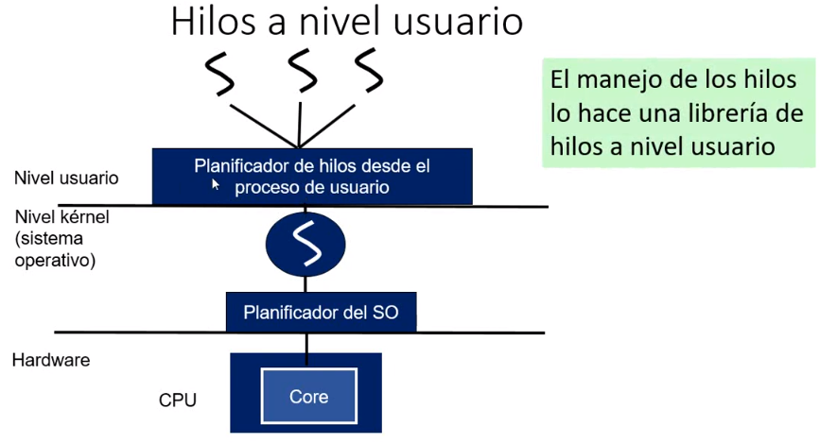
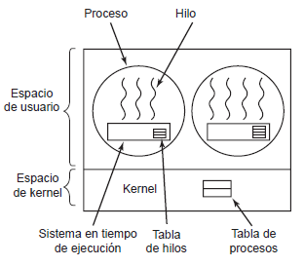
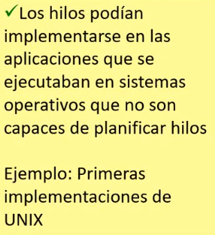
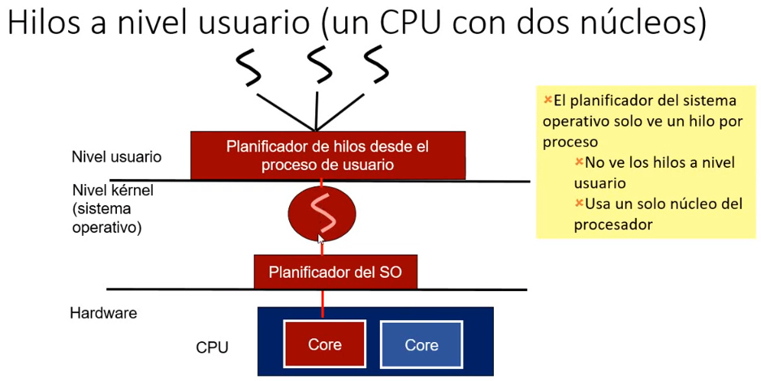
Categorías en la implementación de hilos 1/3 (Stallings 165)
Llamada al sistema.
Llamadas que ejecutan los programas de aplicación para pedir algún servicio al SO.
Llamadas al sistema no bloqueantes: son aquellas llamadas en las que, si lo que se solicita no está disponible, el proceso no se queda bloqueado, sino que devuelven un valor especial indicando la condición de información no disponible
Llamadas al sistema bloqueantes: la aplicación se bloquea a la espera del resultado. Si un hilo hace una llamada bloqueante, todos los hilos se bloquearán. Si hace una llamada no bloqueante, los demás hilos podrán seguir ejecutando.
(Tanenbaum2.2.4)
Hilos a nivel de usuario (ULT user level thread):
Todo el trabajo de gestión de hilos (crear, destruir, intercambiar mensajes y datos, planificar, guardar y recuperar contexto de hilos, etc) lo realiza la aplicación (generalmente por medio de una librería o bibliotecas). Todas las operaciones se realizan en el espacio del usuario de un mismo proceso. El kernel continua planificando el proceso como una unidad y asignándole un único estado (listo, bloqueado, etc.) y no es consciente de la existencia de los hilos.
Ejemplo de ULT: pthreads de POSIX.
Ventajas:
Más rápidos porque no requieren system call
Para cambiar de hilo no en necesario privilegios del modo kernel ( todas las estructuras de datos están en el espacio de direcciones de usuario de un mismo proceso.)
De acuerdo a algún criterio y la aplicación puede seleccionar una planificación específica.
Se pueden ejecutar en cualquier sistema operativo. (están en una librería)
Desventajas:
Cuando un hilo realiza una llamada al sistema, se bloquea el mismo y también el resto de los hilos del proceso (generalmente los system call son bloqueantes (esperan a que devuelta un resultado))
Como el procesador ve al proceso multihilo como uno solo por los que no aprovecha las ventajas de multiprocesamiento.
Sobre la primer desventaja:
Una solución al bloqueo mediante a llamadas al sistema es usando la técnica de jacketing, que es convertir una llamada bloqueante en no bloqueante; esto se consigue comprobando previamente si la llamada al sistema bloqueará el proceso o no. Si es así, se bloquea el hilo y se pasa el control a otro hilo. Más adelante se reactiva el hilo bloqueado y se vuelve a realizar la comprobación, hasta que se pueda realizar la llamada al sistema sin que el proceso completo sea bloqueado

Slide 7
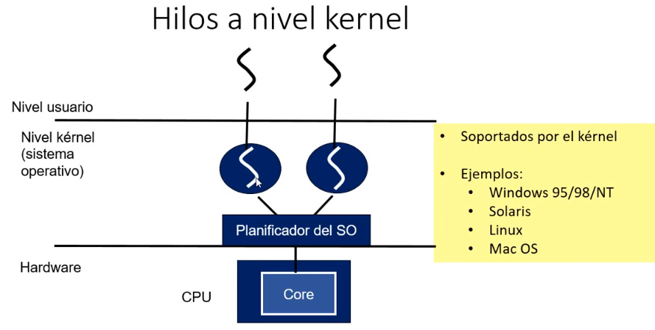


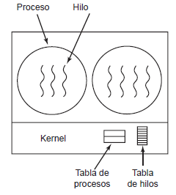
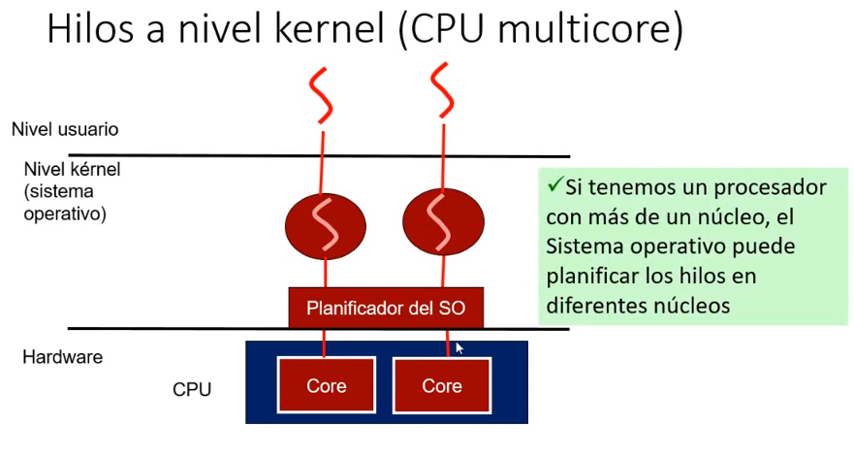
Categorías en la implementación de hilos 2/3
(Tanenbaum2.2.5)
Hilos a nivel de kernel (KLT kernel level thread):
Todo el trabajo de gestión de hilos lo realiza el kernel (planificación, sincronización, cambio, etc). En el área de la aplicación no hay código de gestión de hilos, únicamente un API (interfaz de programas de aplicación) para la gestión de hilos en el núcleo. Este método es utilizado en Windows 2000, Linux y OS/2.
Ventajas:
El kernel puede planificar simultáneamente múltiples hilos del mismo proceso en múltiples procesadores.
Si se bloquea un hilo, puede planificar otro del mismo proceso o de otro proceso
Las propias funciones del kernel pueden ser multihilo.
Desventajas:
El paso de control de un hilo a se realiza accediendo al núcleo..
Puede aproximaciones combinadas de ULT y KLT, por ejemplo algunas distribuciones de Linux como Ubuntu y Fedora y derivados de UNIX como Solaris.
En un método combinado
Creación, sincronización y planificación de hilos de una aplicación en modo usuario.
Planificación de múltiples hilos de un proceso en múltiples procesadores.
El bloqueo de un hilo no supone (necesariamente) bloquear todo el proceso. y las llamadas al sistema bloqueantes no necesitan bloquear todo el proceso.
(Tanenbaum2.2.6)

Slide 8
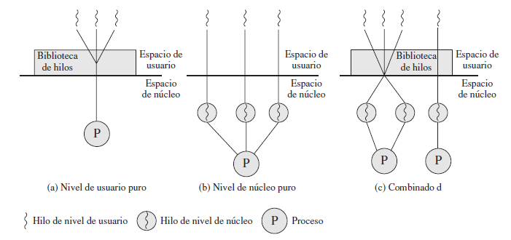
Categorías en la implementación de hilos 3/3
Resumiendo se puede ver gráficamente:
Stallings 166. Hilos de nivel de usuario y de nivel de núcleo
Link interesante: https://hpc.llnl.gov/training/tutorials

Slide 9
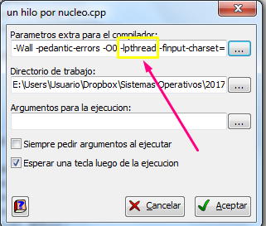
Manejo de Hilos en C (POSIX)
En 1995 se adopto la norma IEEE POSIX (Portable Operating System Inferface), que define un a interfaz estándar del sistema operativo y su entorno. Permite manipular threads en los programas.
Para utilizar hilos en Linux debe utilizar la librería:
#include <pthread.h>
En las opciones de compilación se deberá agregar:
-lpthread

Slide 10
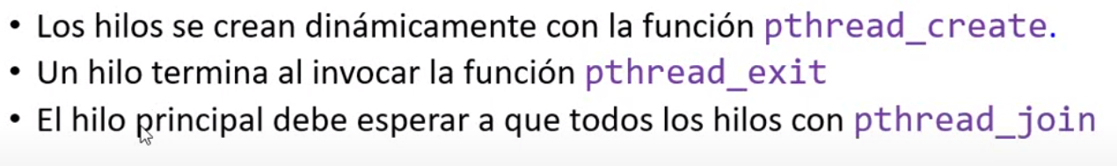
Manejo de Hilos en C (POSIX)
En un proceso POSIX convencional:
Existe un hilo inicial que ejecuta la función main()
Este hilo puede crear más hilos para ejecutar otras funciones dentro del espacio de direcciones del proceso.
Todos los hilos de un proceso se encuentran al mismo nivel. (Esto significa que son “hermanos”, a diferencia de los proceso cuya relación es “padre-hijo”)
Se dice que un hilo es dinámico si se puede crear en cualquier instante durante la ejecución de un programa
Los hilos de un proceso comparten las variables y recursos globales (archivos, manejadores de señales, etc.) del proceso. Además, cada uno tiene una copia privada de sus parámetros iniciales y de las variables locales de la función que ejecuta (almacenados en su pila particular).
 El estándar POSIX define, entre otras, funciones para:
Creación de hilos
Creación/destrucción de atributos de creación de hilos
Terminación/espera a la terminación de un hilo
Identificación de hilos
https://computing.llnl.gov/tutorials/pthreads/#Abstract

Slide 11
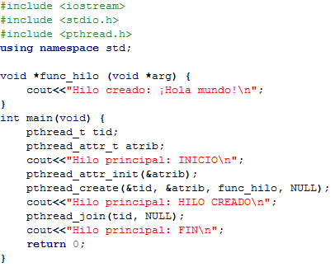
Creación de Hilos en C (create)
Crea inmediatamente el hilo en estado listo, por lo que el hilo creado y su hilo creador entran a competir por la CPU de acuerdo a la política de planificación.
Cualquier hilo puede crear otro, no solamente el principal.
Sintaxis:
int pthread_create(pthread_t *thread,
const pthread_attr_t *attr,
void *(* start_routine)(void *), void *arg)
attr es el atributo que contiene las características del hilo creado .
 start_routine es la función que ejecutará el hilo (es decir la dirección donde el hilo se va a ejecutar).
 arg es un puntero a los parámetros iniciales del hilo
 En thread se devuelve el identificador del hilo creado si la llamada tiene éxito
Valor de retorno:
 0 si éxito y un valor negativo si hay error

Slide 12
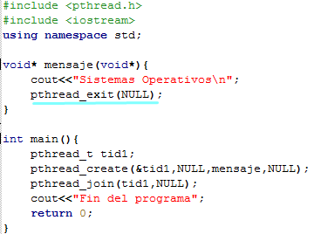
Terminación de Hilos en C (exit)
Un hilo puede finalizar por diferentes motivos:
Implícitamente: cuando terminó el código del hilo
Explícitamente: cuando desde el código se utiliza la función pthread_exit()
Al invocar el comando exit() con lo cual finaliza el proceso y todos los hilos creados por éste.
Sintaxis:
void pthread_exit (void* thread_return)
thread_return : es un puntero de tipo void* (generalmente NULL cuando no se devuelve nada)
Si en el hilo principal, se invoca a pthread_exit(), se esperará la finalización de todos los hilos.
Si el hilo es sincronizable (joinable) el identificador del hilo y su valor de retorno puede examinarse por otro hilo mediante la invocación a pthread_join a través del parámetro thread_return
La finalización del último hilo de un proceso finaliza la ejecución del proceso

Slide 13
Atributos de hilos 1/2
Con  pthread_attr_init/destroy: se manipulan los atributos de un hilo
Sintaxis:
int pthread_attr_init(pthread_attr_t * attr);
int pthread_attr_destroy(pthread_attr_t * attr);
 pthread_attr_init inicializa el objeto de atributos de un hilo attr y establece los valores por defecto.  Posteriormente, este objeto, con los atributos por defecto de un hilo, se puede utilizar para crear múltiples hilos .
 pthread_attr_destroy, destruye el objeto de atributos de un hilo attr, y éste no puede volver a utilizarse hasta que no se vuelva a inicializar
Algunos atributos (más relevantes) de un hilo POSIX:
detachstate: controla si otro hilo podrá esperar por la terminación de este hilo (mediante la invocación a pthread_join):
 PTHREAD_CREATE_JOINABLE (valor por defecto)
 PTHREAD_CREATE_DETACHED
 schedpolicy: controla cómo se planificará el hilo
 SCHED_OTHER (valor por defecto, planificación normal + no tiempo real)
 SCHED_RR (Round Robin + tiempo real + privilegios root)
 SCHER_FIFO (First In First Out + tiempo real + privilegios root)
 scope: controla a qué nivel es reconocido el hilo
 PTHREAD_SCOPE_SYSTEM (valor por defecto, el hilo es reconocido por el núcleo)


Slide 14
Atributos de hilos 2/2
Con pthread_attr_set/getxxxxx: se pueden establecer o consultar atributos particulares de un objeto con los atributos de un hilo
Sintaxis:
int pthread_attr_setdetachstate (pthread_attr_t *attr,
int detachstate);
int pthread_attr_getdetachstate (const pthread_attr_t *attr,
int *detachstate);
int pthread_attr_setschedpolicy (pthread_attr_t *attr,
int policy);
int pthread_attr_getdetachstate (const pthread_attr_t *attr,
int *policy);
int pthread_attr_setscope (pthread_attr_t *attr,
int contentionscope);
int pthread_attr_getscope (const pthread_attr_t *attr,
int *contentionscope);

Slide 15
Espera la ejecución de hilos
Sintaxis:
int pthread_join(pthread_t tid, void **status);
Descripción
Esta función suspende la ejecución del hilo que la invoca hasta que el hilo identificado por el valor tid finaliza, bien por la invocación a la función pthread_exit o por estar cancelado.
Si status no es NULL, el valor devuelto por el hilo (el argumento de la función pthread_exit, cuando el hilo hijo finaliza) se almacena en la dirección indicada por status.
El valor devuelto es o bien el argumento de la función pthread_exit o el valor PTHREAD_CANCELED si el hilo tid está cancelado (o el valor en el return de la función)
El hilo por el que se espera su terminación debe estar en estado sincronizable (joinable state)
Cuando un hilo en este estado termina, no se liberan sus propios recursos (descriptor del hilo y pila) hasta que otro hilo espere por él
La espera por la terminación de un hilo para el cual ya hay otro hilo esperando, genera un error

Slide 16
Cancelación de hilos
Sintaxis:
int pthread_cancel(pthread_t tid);
Descripción
La cancelación es el mecanismo por el cual un hilo puede solicitar la terminación de la ejecución de otro
Dependiendo de la configuración del hilo al que se solicita su cancelación, puede aceptar peticiones de cancelación (PTHREAD_CANCEL_ENABLE, estado por defecto) o rechazarlas (PTHREAD_CANCEL_DISABLE)
Ej. cambio atributo: pthread_setcancelstate(PTHREAD_CANCEL_ENABLE, NULL);
En caso de aceptar peticiones de cancelación, un hilo puede completar la cancelación de dos formas diferentes:
De forma asíncrona (PTHREAD_CANCEL_ASYNCHRONOUS),: Se cancela inmediatamente o
De forma diferida (PTHREAD_CANCEL_DEFERRED, valor por defecto) hasta que se alcance un punto de cancelación.
Un punto de cancelación (cancelation point) es un punto en el flujo de control de un hilo en el que se comprueba si hay solicitudes de cancelación pendientes.
Cuando un hilo acepta una petición de cancelación, el hilo actúa como si se hubiese realizado la siguiente invocación pthread_exit(PTHREAD_CANCELED)
La cancelación asíncrona de subprocesos solo se puede usar de forma segura en subprocesos que realizan un conjunto muy restringido de operaciones; las reglas oficiales son largas y confusas, pero en efecto, los subprocesos sujetos a cancelaciones asíncronas solo pueden realizar cálculos puros.
No pueden hacer E / S, no pueden asignar memoria, no pueden realizar bloqueos de ningún tipo y no pueden llamar a ninguna función de biblioteca que pueda hacer cualquiera de las anteriores. que sea seguro aplicar una cancelación asíncrona

Slide 17
Identificación de hilos
A veces es necesario obtener que thread está ejecutando cierta parte de un código.
Sintaxis:
pthread_t pthread_self(void);
int pthread_equal(pthread_t tid1, pthread_t tid2);
Descripción
 La función pthread_self devuelve el identificador de hilo (tid, thread identifier) del hilo que la invoca
 Para comparar diferentes identificadores de hilo debe utilizarse la función pthread_equal que:
 Devuelve 0 si los identificares no son iguales
 Otro valor si los identificadores sí son iguales)
Con estas funciones se puede por ejemplo controlar de antemano la posibilidad de hacer un pthread_join sobre uno mismo.

Slide 18
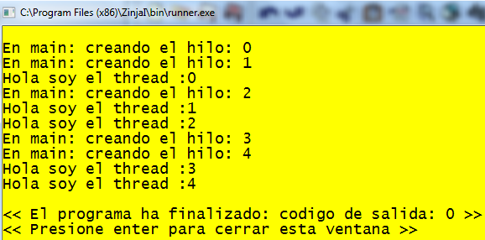
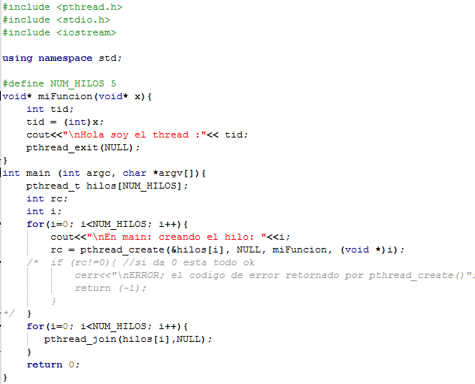
Ejemplo 1 - creación de hilos

Slide 19
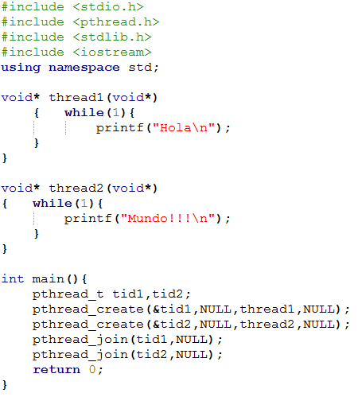
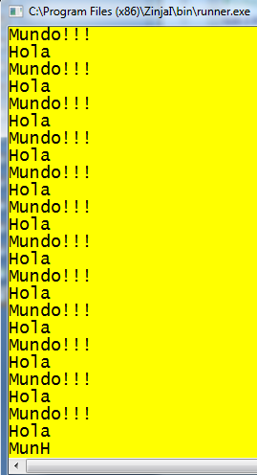
Ejemplo 2 - ejecución concurrente

Slide 20
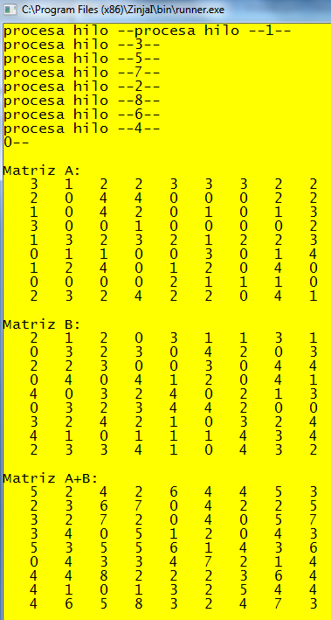
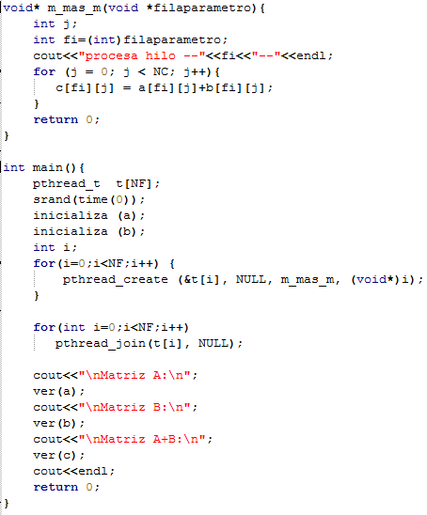
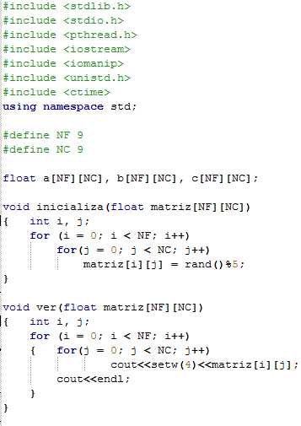
Ejemplo 3 - procesamiento en paralelo

Slide 21
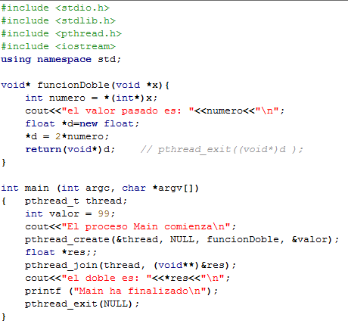
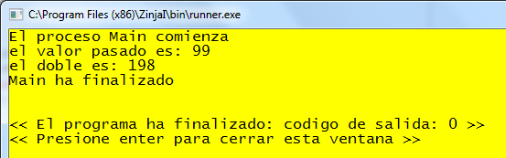
Ejemplo 4 - pasaje de parámetros y obtención de resultados

Slide 22
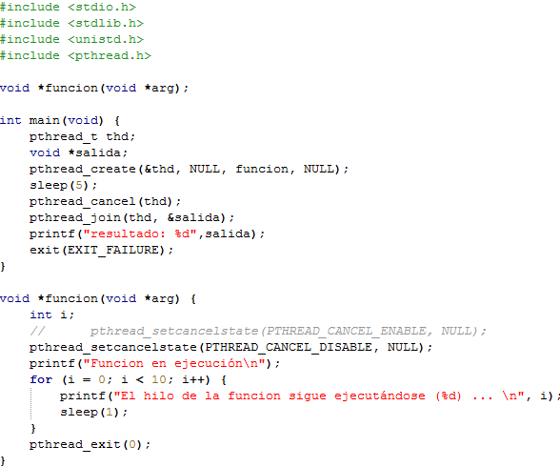
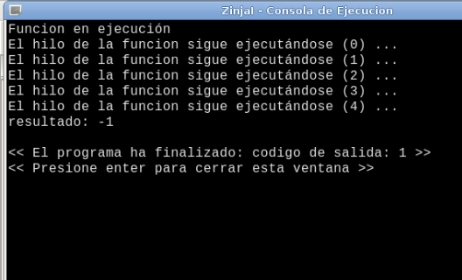
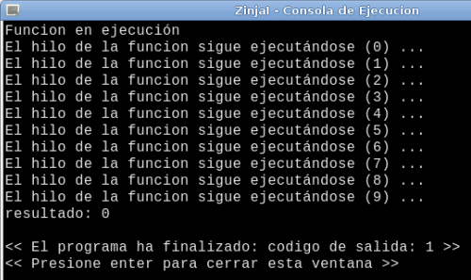
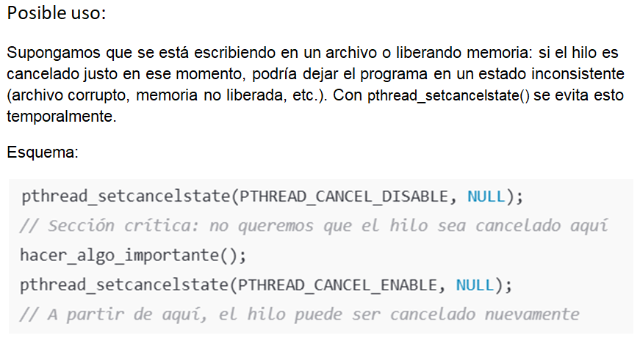

Ejemplo 5 - pthread_setcancelstate()
https://hpc-tutorials.llnl.gov/posix/#Joining

